Slide 1
ANALISIS DAN PERANCANGAN SISTEM MANAJEMEN DATA MARKETING (Studi Kasus : SCOLA LMS)
KERJA PRAKTIK
Oleh
Jeremia Rotua Sianturi
1772033

Slide 2
RUMUSAN MASALAH
Bagaimana Berdasarkan latar belakang masalah, maka dapat diambil kesimpulan beberapa rumusan masalah yaitu bagaimana merancang sistem informasi manajemen klien untuk divisi marketing dari Scola LMS sehingga membantu untuk monitoring progress klien?

Slide 3
LATAR BELAKANG

Slide 4
Tujuan Pembahasan
Tujuan pembahasan dari kerja praktek ini adalah
mengembangkan, merancang dan mengimplementasi sistem informasi manajemen klien di divisi marketing SCOLA LMS.

Slide 5
Keterkaitan Hasil Studi
Proses magang di SCOLA LMS berlajar tentang bagaimana merancang aplikasi dan sistem informasi dari tahap awal sampe tahap akhir yang dibimbing dari perusahaan.Tahapan proses perancangan terdiri dari :
Requirements sistem ke divisi marketing
Perancangan sistem terdiri dari database. UI/UX desain, pemprogramaan sistem dan pengecekan sistem sehingga berjalan dengan baik.
Saya berharap pondasi di proses magang ini sebagai dasar saya lebih menekuni di bidang web programming.

Slide 6
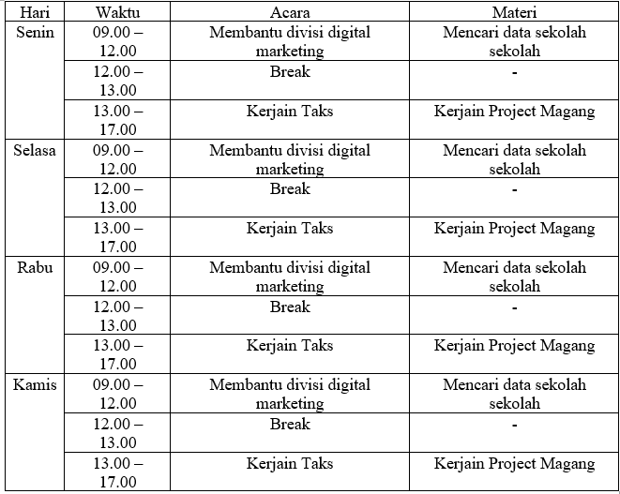
Timeline Proyek

Slide 7
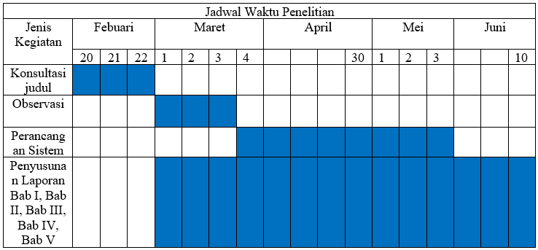
Waktu dan Tempat Penelitian

Slide 8
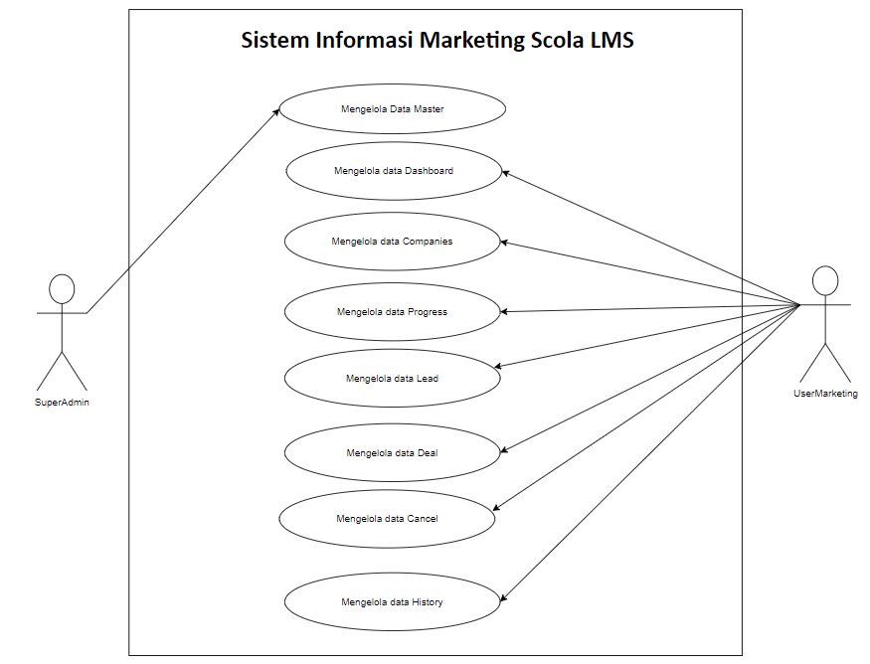
USE CASE Sistem Informasi Marketing

Slide 9
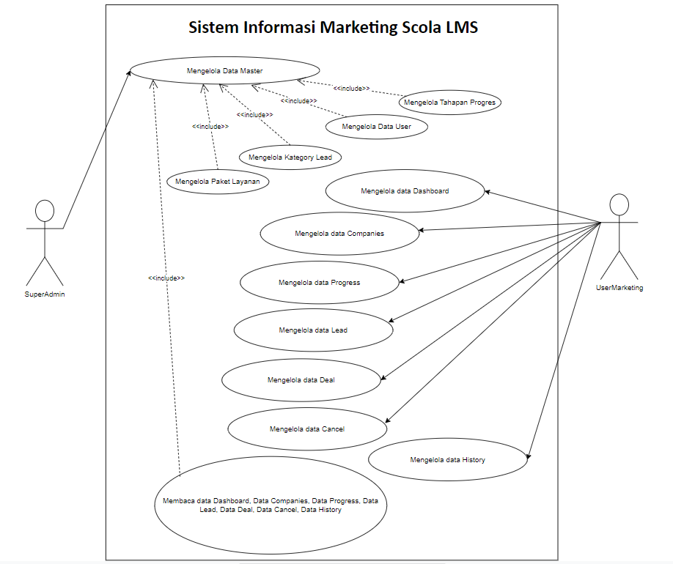
SUB MENU Sistem Informasi Marketing

Slide 10
Demo Program

Slide 11
TERIMA KASIH

